Slide 1

D-90
동대전 고등학교
원지혜, 조윤정

Slide 2
낙지 샐러드
고추장 살사소스를 얹은 가지 구이
부추품은 닭
퀴노아 타르트
비트 주스

Slide 3
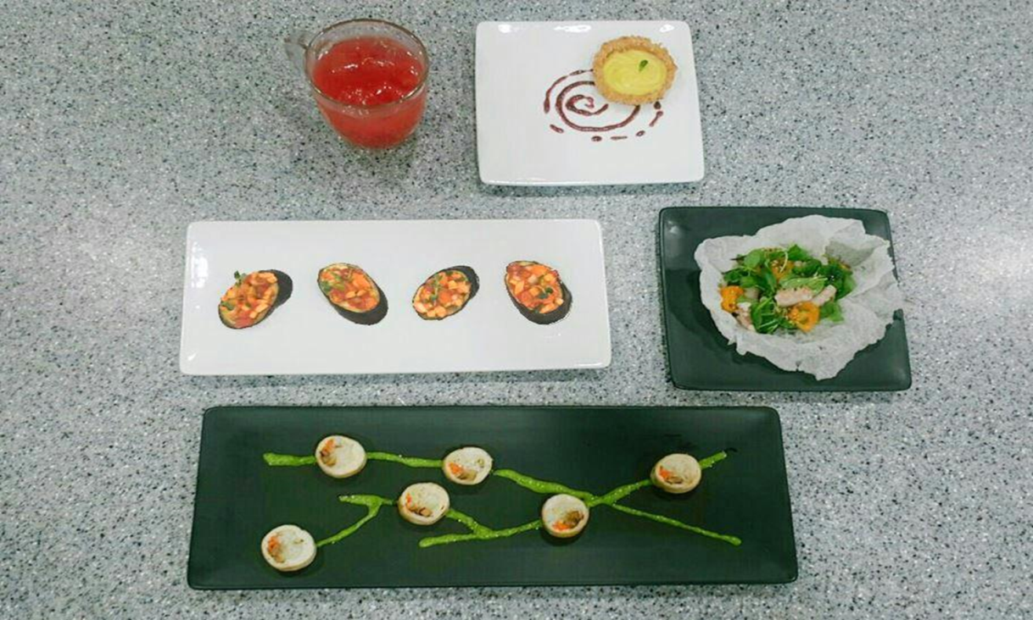
전체 메뉴 컨셉
퀴노아 타르트
비트주스
고추장 살사소스를 얹은 가지구이
낙지 샐러드
부추 품은 닭
저희가 사용한 재료의 공통점은 모두 소화가 잘 된다는 특징을 가지고 있습니다. 야자를 하다 보면 오랜 시간 의자에 앉아 있어야 하는 경우가 대부분이고 긴장을 하여 소화가 잘 되지 않는 친구들이 많습니다.
따라서 저희는 그런 친구들의 위 부담을 줄어주고자 하는 마음으로 소화가 잘되는 음식을 구성하였습니다.

Slide 4
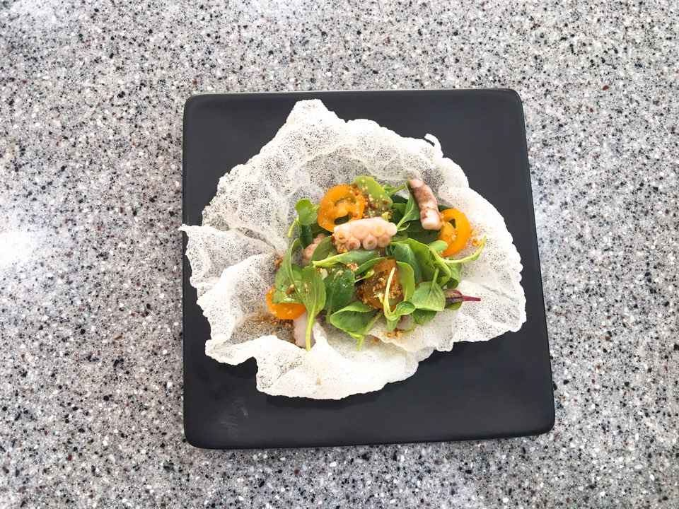

낙지샐러드
낙지의 효능
낙지는 오랫동안 야자하는 친구들에게 필요한 타우린을 포함하고 있어 원기회복에 큰 도움이 됩니다.
그리고 DHA가 많이 들어있어 두뇌발달에 좋은 작용을 하고, 빈혈을 개선할 수 있는
철분이 많이 함유되어 있어 피로를 풀 수 있다고 합니다.
또한 단백질이 풍부하고 비타민B2 , 다량의 무기질을 함유하고 있어 ‘동의보감’ 에서는 낙지 한 마리가 인삼 한 근에 버금간다고도 표현하였습니다.

Slide 5
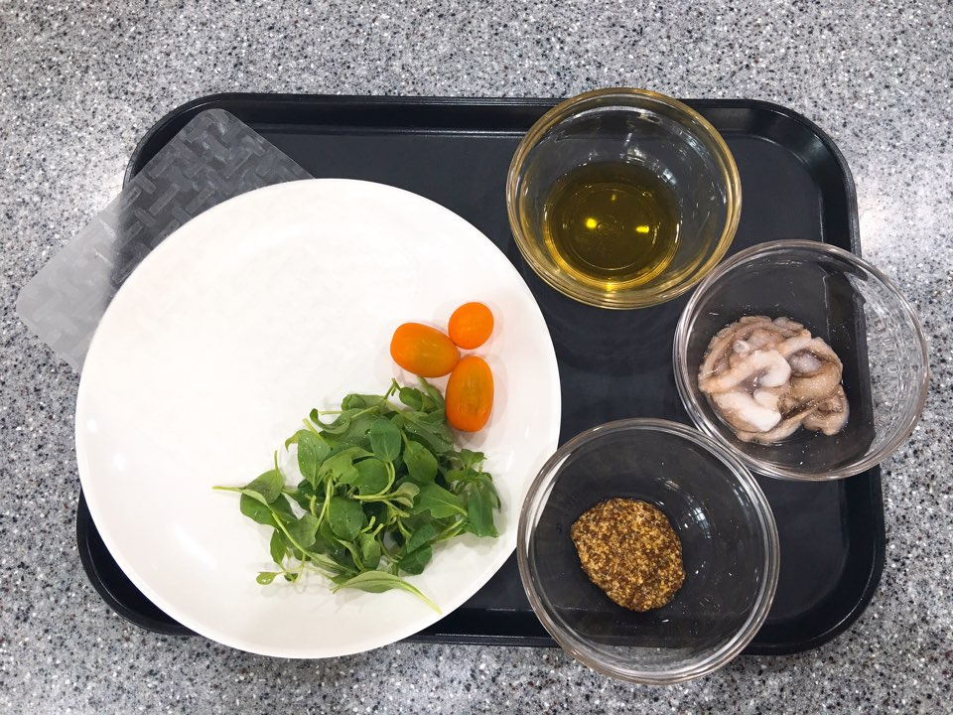
낙지샐러드
사용재료
낙지
올리브유
씨 겨자, 식초
간장, 설탕
마늘
라이스페이퍼
방울토마토
샐러드용 채소
10g
3T
1T
1t
1알
1장
1개
약간

Slide 6
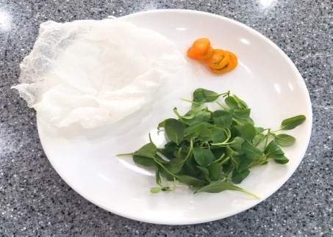
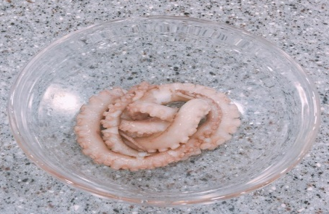
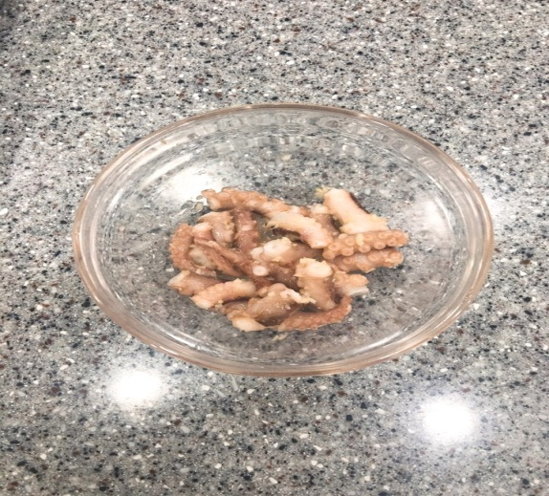
낙지샐러드
조리과정
1. 라이스페이퍼는 튀겨서 그릇모양을 만들어 주고, 토마토는 얇게 썰어줍니다.
2. 끓는 물에 청주와 소금을 넣고 낙지를 살짝 데칩니다.
3. 데친 낙지를 먹기 좋은 크기로 자르고 다진 마늘과 소금으로 간을 합니다.

Slide 7
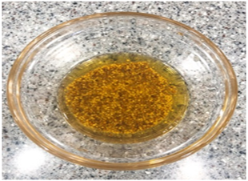
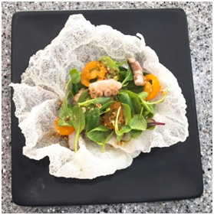
낙지샐러드
4. 씨 겨자 1T, 식초 1T, 설탕 1t, 간장 1t를 너고 섞은 뒤에 올리브유 3T를 넣고 잘 섞어줍니다.
5. 라이스페이퍼 위에 샐러드용 채소와 낙지, 방울토마토를 올리고 드레싱을 뿌려줍니다.

Slide 8
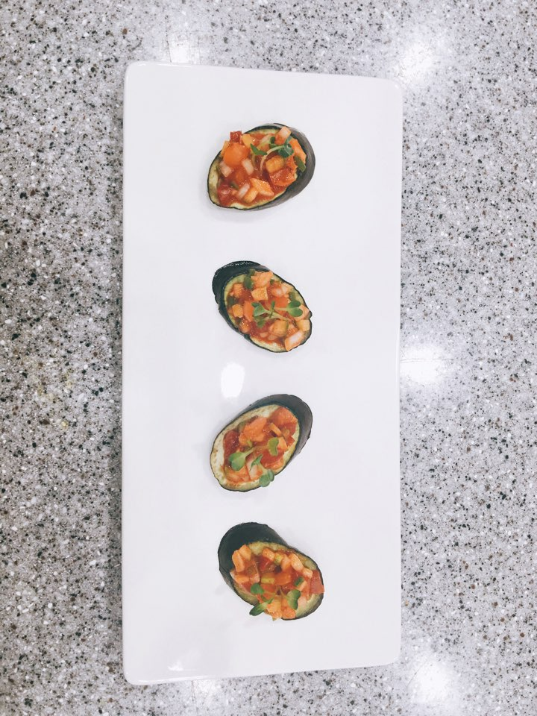
고추장 살사소스를 얹은 가지 구이
가지의 효능
가지는 식이섬유가 많이 포함되어있어 장 건강 영양소로 변비 등의 질환을 개선해주고 장내의 노폐물을 제거해주어 장 질환을 예방 해주는 효과도 가지고 있습니다. 또한 다이어트에서 나타나는 변비를 방지할 수 있습니다.

Slide 9
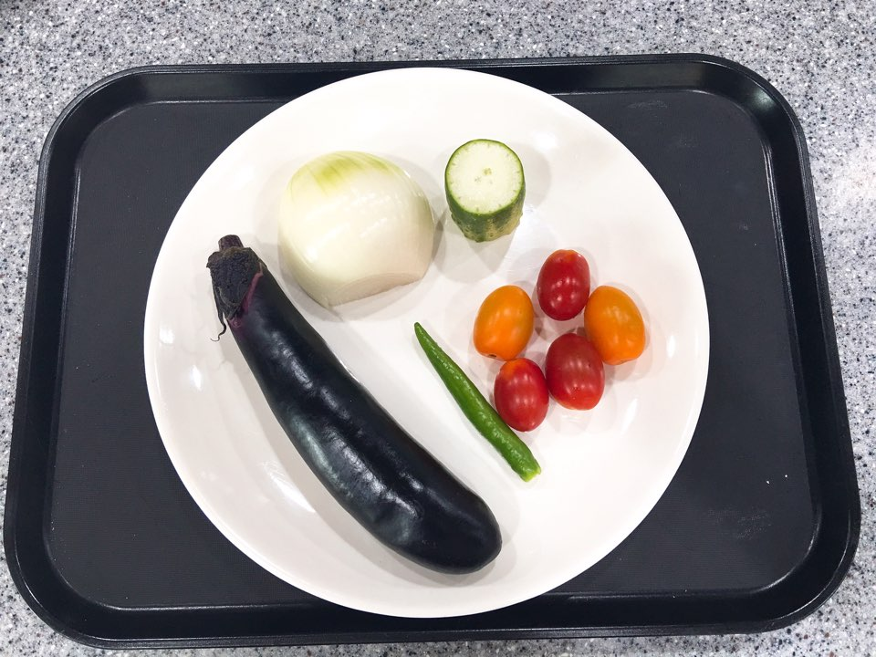
고추장 살사소스를 얹은 가지 구이
사용재료
가지
방울토마토
양파
오이
청양고추
고추장, 라임즙, 케찹
설탕
마늘
1개
5개
1/4 개
1/3 개
1개
1T
1t
1알

Slide 10
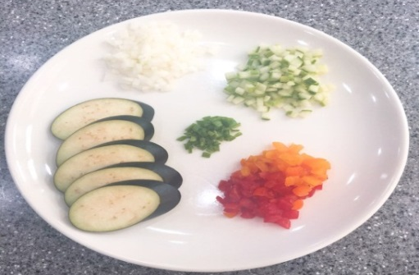
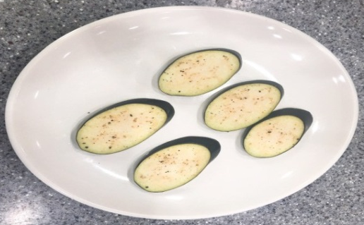
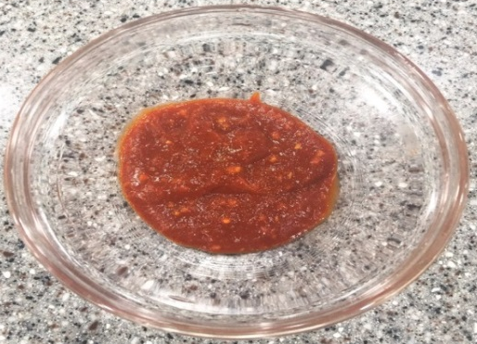
고추장 살사소스를 얹은 가지 구이
조리과정
1. 가지는 1~2cm정도로 어슷하게 썰고 방울토마토, 오이, 청양고추, 양파는 다져줍니다.
2. 가지는 소금,후추로 밑간을 한 후 구워 줍니다.
3. 고추장 1T, 라임즙 1T, 케찹 1T, 설탕 1t, 마늘 한 알을 다져 넣어 양념장을 만들어 줍니다.

Slide 11
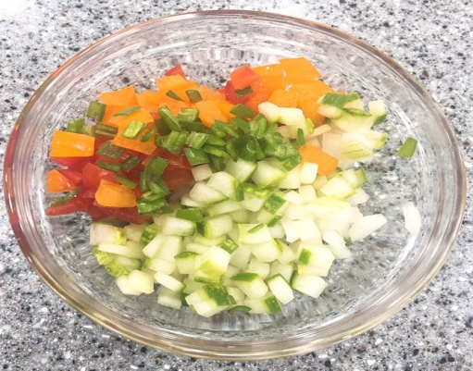
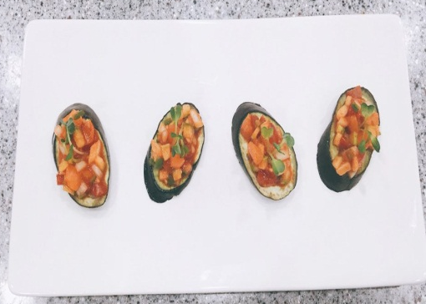
고추장 살사소스를 얹은 가지 구이
4. 다진 채소와 양념장을 섞어줍니다.
5. 구운 가지 위에 위에서 만든 살사소스를 얹은 후 완성합니다.

Slide 12
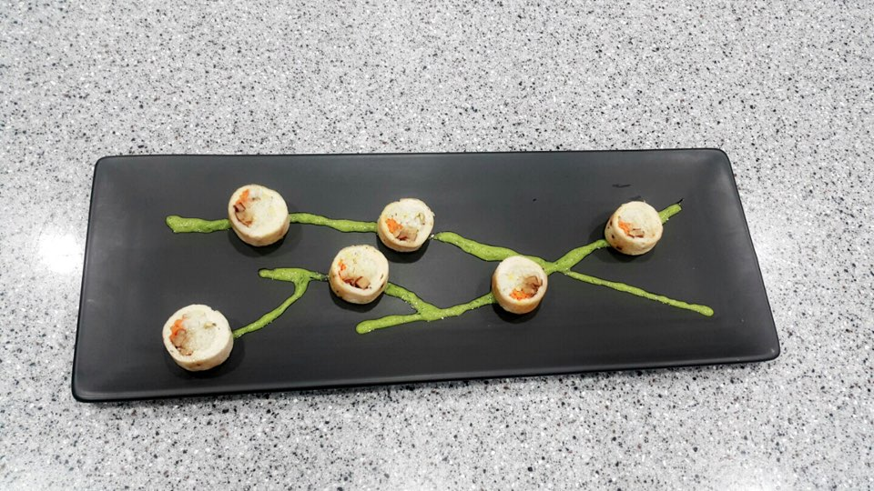
부추 품은 닭
닭 / 부추 의 효능
닭은 야자시간에 먹기 부담스럽지 않게 섬유질이 가늘고 연하며 소화 흡수가 잘되는 성질을 가지고 있습니다.
그리고 두뇌성장을 돕는 역할은
물론 몸을 유지하는데 있어서 뼈대의 역할 및 세포조직의 생성, 각종 질병을 예방해주며, 필수 아미노산이 풍부하므로 뇌신경 전달물질의 활동을 촉진시키며 개인의 스트레스를 이겨내도록 도와준다고 합니다.
부추는 철분과 엽록소가 많이 함유되어 빈혈에 좋고, 위장을 자극하여 소화효소의 분비를 활발하게 해주면서 소화력 향상에 도움을 줍니다.
또한 아릴 이라는 성분은 혈액순환에 도움이 되어 몸을 따뜻하게 해줍니다.

Slide 13
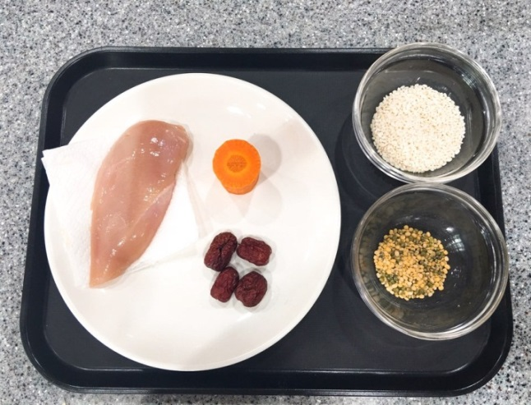
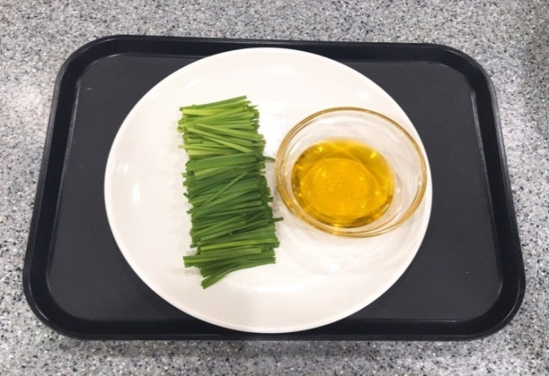
부추 품은 닭
사용재료
닭 가슴살
당근
대추
찹쌀
녹두
소금,후추
130g
1/3 개
4개
50g
10g
약간
부추
올리브오일
소금
연겨자
30g
1/2 컵
약간
1t

Slide 14
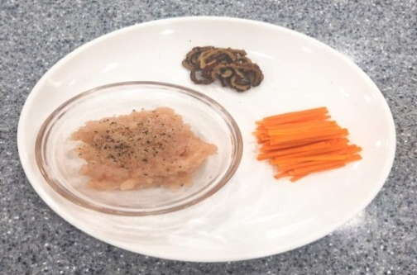
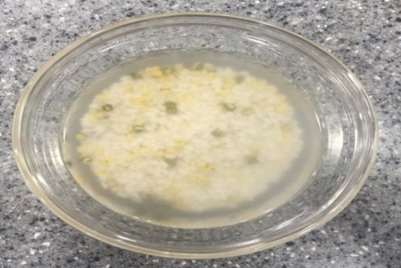
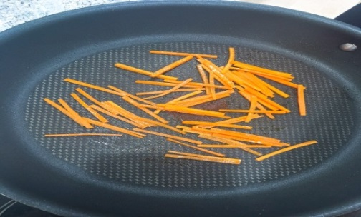
부추 품은 닭
조리과정
1. 대추와 당근은 채 썰어 주고, 닭 가슴살은 다진 후 소금과 후추로 밑간을 해줍니다.
2. 찹쌀과 녹두는 물에 10분 정도 불린 후 밥을 지어 줍니다.
3. 채 썬 당근을 볶아줍니다.

Slide 15
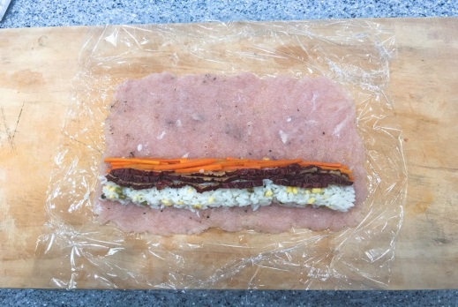
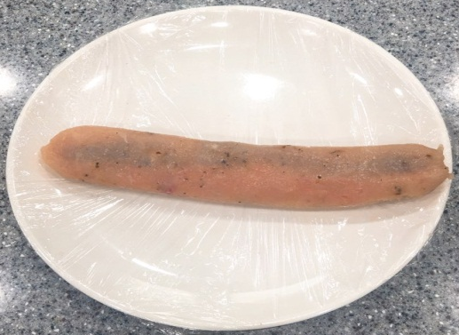
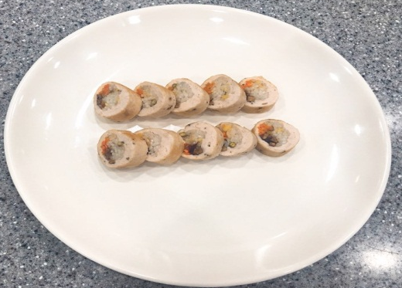
부추 품은 닭
4. 다진 닭 가슴살을 넓게 펴 모양을 잡은 후 찰밥, 당근, 대추를 올려줍니다.
5. 터지지 않게 모양을 잡아주며 말아줍니다.
6. 프라이팬에 식용유를 두른 후 익을 때 까지 구워줍니다. 식을 때 까지 기다린 후 1~2cm로 잘라줍니다.

Slide 16
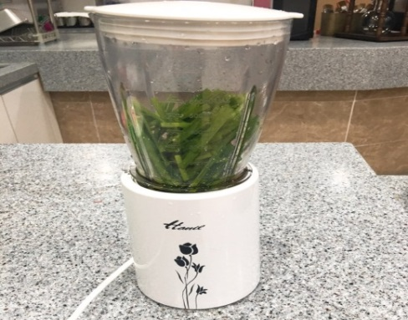
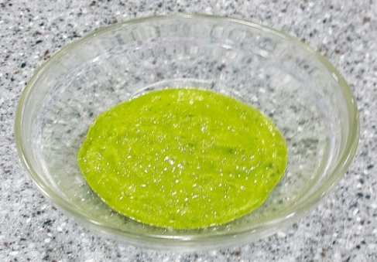
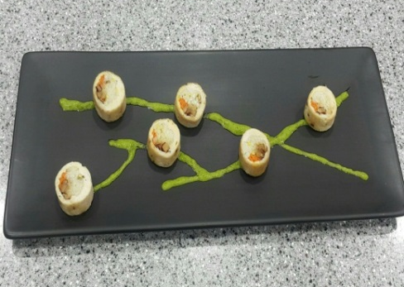
부추 품은 닭
7. 믹서기에 부추 30g과 올리브오일 1/2컵을 넣은 후 갈아줍니다.
8. 갈은 부추를 그릇에 옮긴 후 소금과 겨자를 넣어 간을 해줍니다.
9. 그릇에 부추소스를 깔고 그 위에 완성된 닭 가슴살 말이를 올려 요리를 완성합니다.

Slide 17
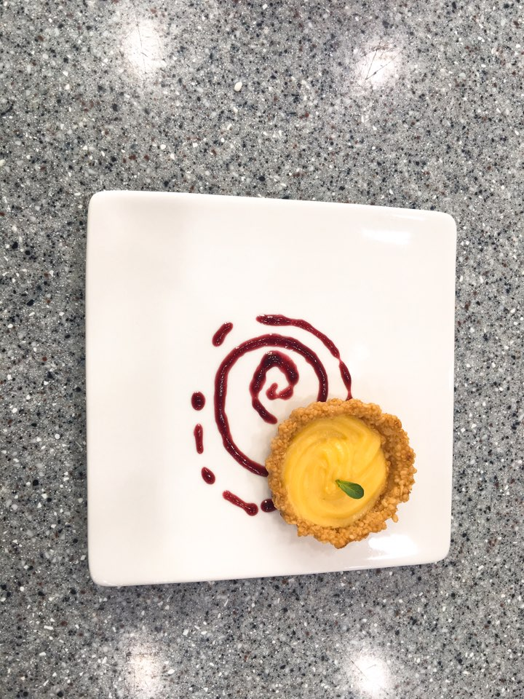
퀴노아 타르트
퀴노아의 효능
퀴노아는 쌀과 비교해 단백질은 2배, 칼륨은 6배, 칼슘은 7배, 철분은 20배, 식이섬유는 16배나 많이 들어있다고 합니다.
그리고 나트륨이 거의 없고, 식이섬유가 많아 포만감이 높고 소화를 촉진해 다이어트에 탁월한 도움이 된다고 합니다.
또한 비타민 B1이 다량 함유 되어 두뇌 활성화에 영향을 미친다고 합니다.

Slide 18
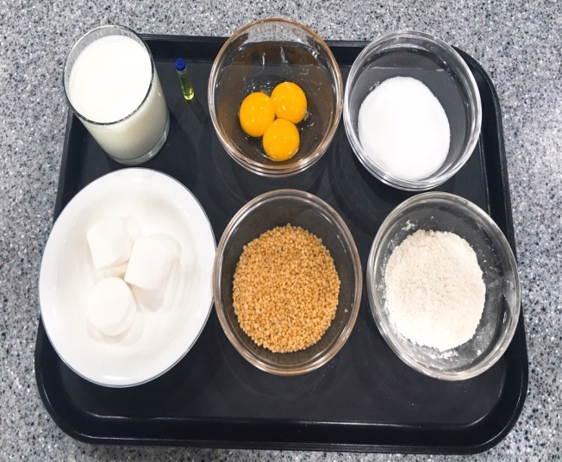
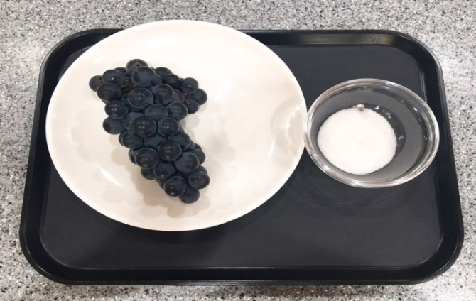
퀴노아 타르트
사용재료
우유
계란노른자
설탕
박력분
마쉬멜로우
퀴노아
바닐라오일
40g
1개
10g
4g
1개
10g
1방울
포도
설탕
30g
3T

Slide 19
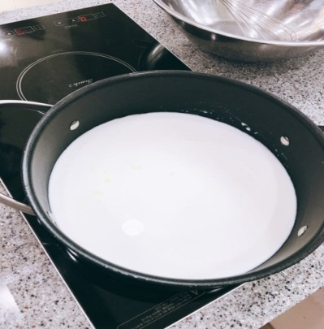
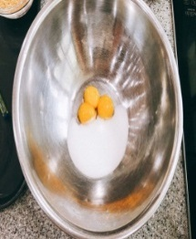
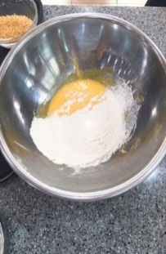
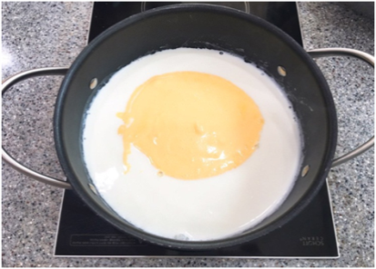
퀴노아 타르트
조리과정
1. 냄비에 우유와 바닐라오일을 넣고 끓인 후 불을 꺼줍니다.
2. 볼에 계란 노른자와 설탕을 넣고 풀어준 후 밀가루를 넣고 섞어 줍니다.
3. 끓인 우유를 넣은 냄비에 위에서 섞은 노른자, 설탕, 밀가루를 넣은 후 약 불에서 크림화 해줍니다.

Slide 20
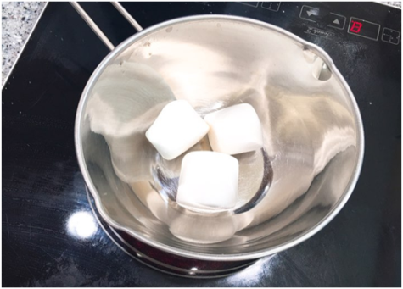
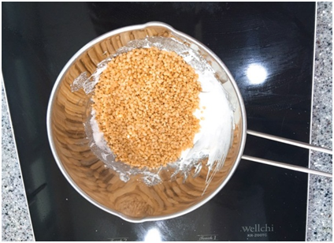
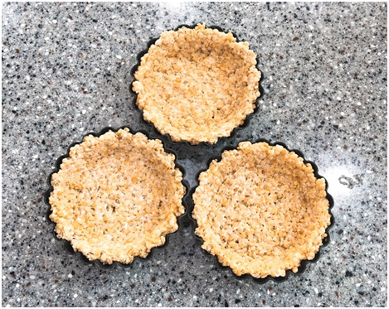
퀴노아 타르트
4, 볼에 마쉬멜로우를 넣고 약불에서 녹여줍니다.
5. 녹인 마쉬멜로우에 퀴노아를 넣어 골고루 섞어줍니다.
6. 마쉬멜로우와 퀴노아 섞은 것을 버터를 바른 틀에 넣어 모양을 잡아줍니다.

Slide 21
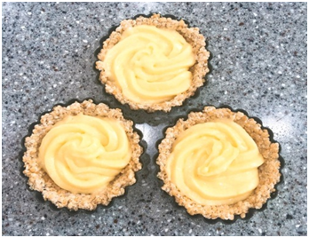
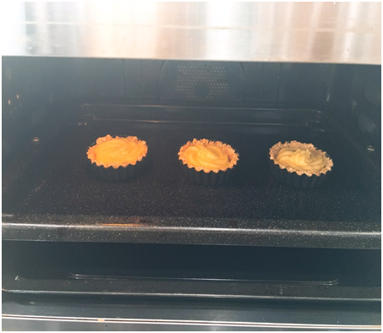
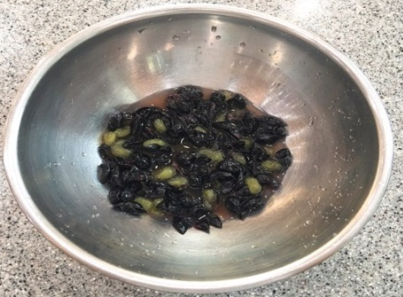
퀴노아 타르트
7. 위에서 만든 크림을 짤 주머니에 넣고 틀 안에 짜줍니다.
8. 오븐에서 180도 10분 구워줍니다.
9. 포도는 깨끗이 씻은 후 씨를 제거해줍니다.

Slide 22
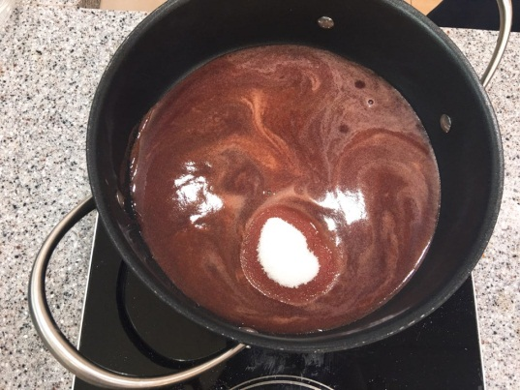

퀴노아 타르트
10. 포도를 믹서에 간 후 체에 걸러 설탕과 함께 걸쭉해 질 때 까지 끓여 줍니다.
11. 식힌 포도 퓨레를 그릇 위에 뿌린 후 완성된 타르트를 올려줍니다.

Slide 23
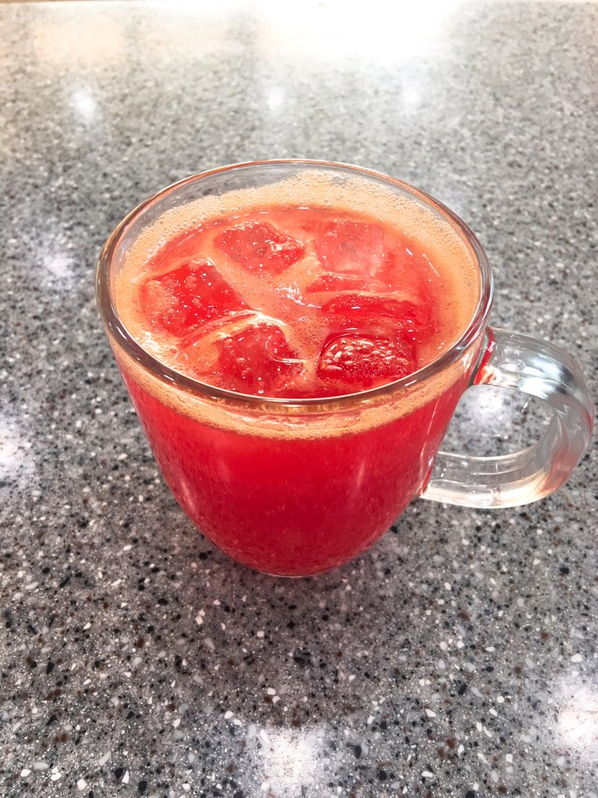
비트주스
비트의 효능
비트는 철분이 다량 함유되어 있고, 적혈구를 원활하게 생성해주는 성분이 들어있어 빈혈 예방에 효과적입니다.
그리고 식이섬유가 많이 포함되어 있어서 변비예방에도 좋고, 낮은 칼로리와 풍부한 식이섬유, 균형 잡힌 영양분이 여고생의 고민인 다이어트에도 도움이 된다고 합니다.

Slide 24
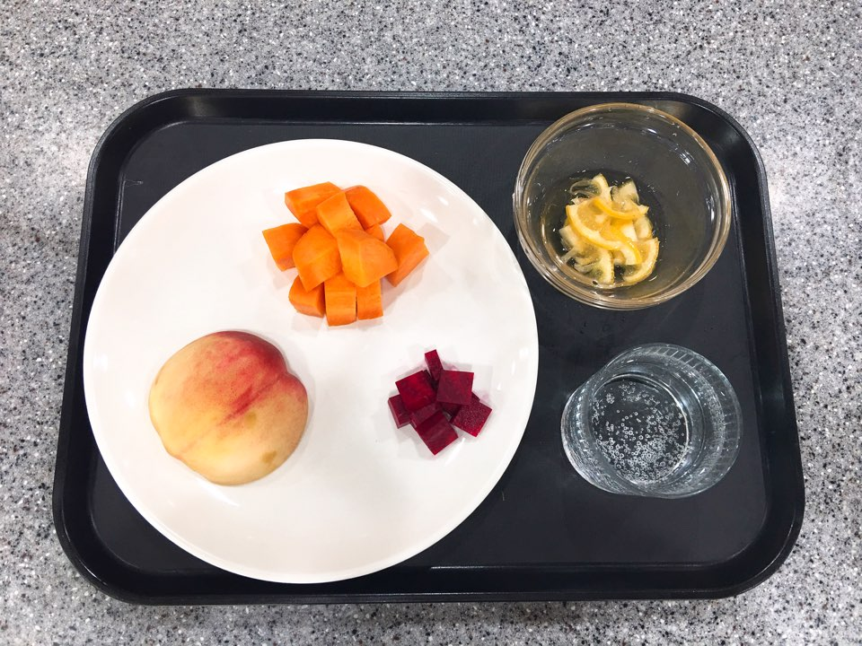
비트주스
사용재료
비트
당근
복숭아
레몬 청
탄산수
10g
1/2개
1/3개
1T
200ml

Slide 25
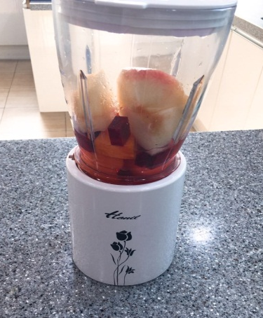

비트주스
조리과정
1. 비트 10g, 당근1/2개, 복숭아 1/3개 를 믹서기에 넣고 갈아줍니다.
2. 1번을 체에 거른 후 레몬 청 1T 와 탄산수 200ml 를 넣어 완성합니다.

